Slide 1

Активные формы взаимодействия с родителями в дошкольном образовательном учреждении
Подготовила:
Заместитель заведующего по ВМР Соколова О.И.

Slide 2


ФГОС представляет собой совокупность обязательных требований к дошкольному образованию
В соответствии с законом «Об образовании в Российской Федерации» одной из основных задач стоящих перед детским дошкольным учреждением является «взаимодействие с семьей для обеспечения полноценного развития личности ребенка».
Новый федеральный государственный образовательный стандарт дошкольного образования большое внимание уделяет работе с родителями.

Slide 3

Цель взаимодействия ДОУ с родителями:
работать в тесном контакте с семьями воспитанников
Создание атмосферы взаимопонимания, общности интересов, эмоциональной взаимной поддержки
Задачи работы ДОУ с семьёй
Объединение усилий для развития и воспитания детей
Установление доверительных, партнерских отношений с родителями
Активизация и обогащение воспитательных умений родителей

Slide 4

Условия успешной работы с родителями:
изучение социального состава родителей, уровня образования, социального благополучия, выявление семей группа риска;
дифференцированный подход к работе с родителями с учетом специфики каждой семьи;
целенаправленность, систематичность, плановость;
доброжелательность и открытость.

Slide 5


Среди форм работы с родителями можно выделить следующие подгруппы:
Информационно- аналитические.
Цель: Выявление интересов, потребностей, запросов родителей, уровня их педагогической грамотности.
Формы проведения общения:
- Проведение социологических опросов, анкеты
- Индивидуальные беседы
-Картотеки «Педагогическая копилка: родители для педагогов», «Педагогическая копилка: педагоги для родителей» (с целью взаимообогащения педагогического мастерства)
Переписка по электронной почте

Slide 6



Познавательные.
Цель: Ознакомление родителей с возрастными и психологическими особенностями детей дошкольного возраста. Формирование у родителей практических навыков воспитания детей.
Формы проведения общения:
Семинары-практикумы
Проведение собраний, консультаций в нетрадиционной форме
Мини-собрания
Педагогическая гостиная
Устные педагогические журналы
Исследовательская, проектная деятельность
Интернет-журнал

Slide 7





Досуговые.
Цель: Установление эмоционального контакта между педагогами, родителями, детьми.
Формы проведения общения:
Совместные досуги, праздники
Интерактивные досуговые мероприятия
Выставки работ родителей и детей
Семинары
Мастер-классы
Дни добрых дел
Турниры знатоков КВН

Slide 8


Наглядно- информационные: информационно- ознакомительные; информационно- просветительские.
Цель: Ознакомление родителей с работой дошкольного учреждения, особенностями воспитания детей. Формирование у родителей знаний о воспитании и развитии детей.
Формы проведения общения:
Буклеты
Электронные газеты
Дни (недели) открытых дверей
Открытые просмотры занятий и других видов деятельности детей
Выпуск стенгазет
Использование видеозаписей наблюдений за ребёнком в процессе его деятельности
Взаимообмен фотографиями, видеозаписями о жизни ребёнка в семье и в детском саду

Slide 9
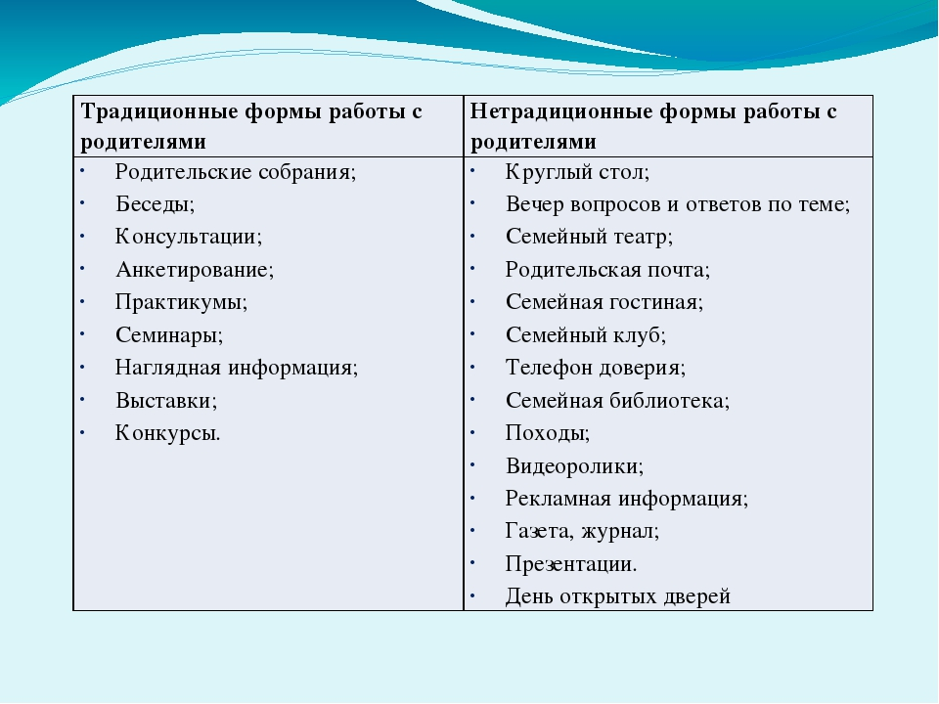
Активные формы работы с родителями

Slide 10
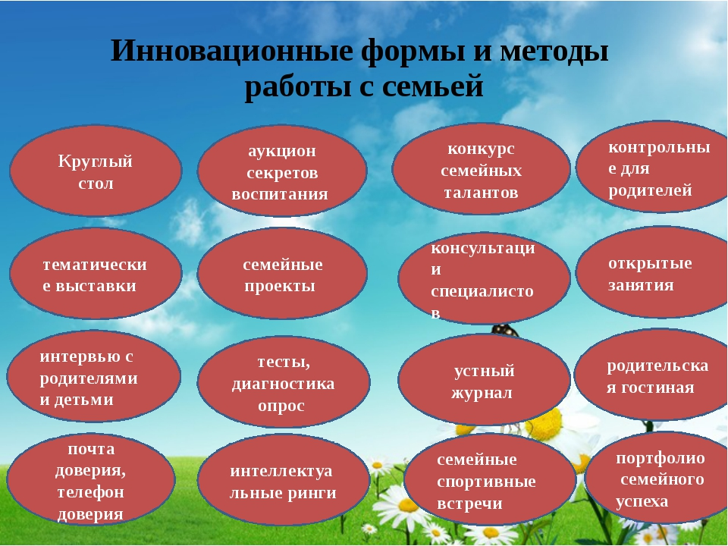

Slide 11

Деятельность родителей и педагогов может быть успешной только в том случае, если они станут союзниками.
Взаимопонимание родителей и педагогов, их взаимное доверие возможно лишь в том случае, если педагог не поучает, а советует, размышляет вместе с родителями, договаривается о совместных действиях, тактично подводит их к пониманию необходимости педагогических знаний.
Родители должны чувствовать, что воспитатель нуждается в них, в объединении общих усилий, что они - его союзники и педагог не может обойтись без их совета или помощи.

Slide 12


